Slide 1
第9章 Transact-SQL程序设计

Slide 2
Transact-SQL语言
SQL Server 2008数据库管理系统的编程语言为Transact-SQL语言，这是一种结构化查询语言，具有非常强大的数据库查询功能，是对标准结构化查询语言SQL的实现和扩展。
Transact-SQL增强了SQL语言的功能，又保持与标准SQL语言的兼容性。

Slide 3
标识符
标识符是指用户在SQL Server中定义的服务器、数据库、数据库对象、变量和列等对象名称。
SQL Server标识符分为规则标识符和定界标识符两类。
  规则标识符
  规则标识符是严格按标识符命名规则定义的标识符，不需要任何定界符号括起来。
  定界标识符
  定界标识符是使用定界符号[]或“” 将标识符括起来的标识符。使用了定界标识符，既可以遵守标识符的命名规则，也可以不遵守标识符命名规则。

Slide 4
标识符
标识符命名规则
1．标识符必须以字母、_(下划线)、@或#开头；
2．标识符可以是字母、数字、_、@、# 或$的组合；
3．标识符不允许使用保留字；
4．标识符不允许使用除_、@、# 或$之外的其他符号，
例如：不能使用空格符号；
5．标识符大小写等价。
特殊标识符
某些以特殊符号打头的标识符在T-SQL中具有特殊意义。例如：
以#开头的标识符表示临时表；
以@开头的标识符表示局部变量；
以@@开头的标识符表示全局变量；

Slide 5
数据类型
SQL Server有4种基本数据类型：字符和二进制数据、日期/时间数据、逻辑数据和数值数据。SQL Server也支持用户定义的数据类型，但这只是使用户能够限定已有的数据类型，方便用户对数据的操作，而不是定义具有新的存储和检索特点的新类型。
SQL Server允许在系统数据类型的基础上建立用户定义的数据类型。用户定义数据类型可以用在CREATE DATABASE和ALTER DATABASE语句中定义数据表列，并且可以将默认和规则关联于用户定义数据类型，为用户定义数据类型的列提供默认值和完整性约束。

Slide 6
数据类型
 | 语法 | 存储长度 | 适用范围
整型数据类型 | Int | 4个字节 | -2³¹~（2³¹-1）内所有正负整数
 | Smallint | 2个字节 | -2¹⁵~（2¹⁵-1）内所有正负整数
 | Tinyint | 1个字节 | 0~255范围的所有正整数
 | bigint | 8个字节 | -2⁶³~（2⁶³-1）

Slide 7
数据类型
 | 语法 | 存储长度 | 适用范围 | 备注
浮点数据类型 | Real | 4个字节 | 精确到7位小数 | 存储十进制小数。
 | Float | 8个字节 | 最多可精确到15位小数
 | Decimal | 实际存储 空间 | Decimal （p,s）,p表示总位数，s表示小数点后的位数。0<=s<=p<=38。例如：decimal(8,6) 则范围( -99.999999 ~99.999999）
 | Numeric

Slide 8
数据类型
 | 语法 | 存储长度 | 适用范围 | 备注
货币型 | Money | 8个字节 | 用于存储货币 | 精确度为万分之一
 | Samllmoney | 4个字节 | 范围比Money小 | 精确度为万分之一
位型 | Bit | 1个字节 | 常用作逻辑变量表示真假 | 只能输入0与1,非此值当作1

Slide 9
数据类型
 | 语法 | 存储长度 | 适用范围 | 备注
日期与时间型 | Datetime | 8个字节 精度三百分之一秒，即 3.33 毫秒。 | MM DD YYYY hh:mm AM/PM 1753.1.1~9999.12.31 23:59:59 | 存储日期和时间的结合体,引用时用单引号
 | Smalldatetime | 4个字节 精度1分钟 | 1900.1.1~2079.6.6

Slide 10
数据类型
 | 语法 | 存储长度 | 适用范围 | 备注
二进制型 | Binary(n) | 取决于定义 | 固定长度的二进制数据 | N为1~8000，最后用检索输出的是二进制
 | Varbinary(n) | N+4字节 | 二进制数据的长度未知或变化较大时可用 | 存放8000字节内可变长数据

Slide 11
数据类型
 | 语法 | 存储长度 | 适用范围 | 备注
字符型 | Char（n） | N字节 | 固定长度的非 Unicode字符数据，输入字符少于n,以空格填满。若超长则截掉。 | N为1-8000范围
 | Varchar(n) | 实际长度 | N为最大长度小于N时不加空格 | 可节省空间
 | Nchar(n) | N单位 | Unicode标准，两个字节为存储单位，容纳量增加了。 | N为1-4000范围
 | Nvarchar(n) | 存储大小是输入数据的实际长度

Slide 12
数据类型
 | 语法 | 存储长度 | 适用范围 | 备注
文本 型 | Text | 实际大小 | 最大可存储2³¹-1 | 存储长度大于8000个字节的二进制数据
 | Ntext | 实际大小 | 最大可存储2³⁰-1 | 存储长度大于4000个字符的unicode字符串
图形 | image | 实际大小 | 最大可存储2³¹ 照片、图、画 | 存储长度大于8000个字符的字符串

Slide 13
数据类型
创建用户定义数据类型时，必须提供3个参数：名称、作为新数据类型基础的系统数据类型和NULL值属性（数据类型是否允许NULL值）。
在SQL Server中，提供了两种方式来创建用户定义数据类型：系统存储过程和SQL Server管理平台。

Slide 14
数据类型
1. 使用系统存储过程sp_addtype来创建用户定义数据类型，命令格式如下：
sp_addtype [@typename=] type,
[@phystype = ] system_data_type
[，[ @nulltype = ] 'null_type' ]
[，[ @owner = ] 'owner_name' ]
执行系统存储过程sp_addtype后，如果成功则返回数值0；不成功则返回数值1.

Slide 15
数据类型
【例】为Sales数据库创建一个不允许为空NULL值的test_add用户定义数据类型。
EXEC sp_addtype test_type，‘Varchar(10)’,
‘NOT NULL’
创建之后， test_type可以用为数据列或变量的数据类型。

Slide 16
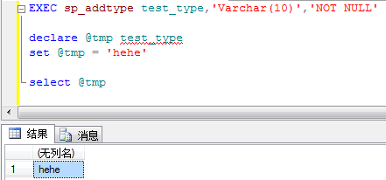
数据类型

Slide 17
数据类型规则的绑定与松绑
用系统存储过程sp_unbindrule解除规则的绑定
如果不再使用规则，可以解除规则。使用系统存储过程sp_unbindrule语句可解除规则与列或用户定义数据类型的绑定，其语法格式如下：
sp_unbindrule [@objname =] 'object_name'
[ ，[ @futureonly = ] 'futureonly' ]
参数的含义与sp_bindrule相同。其中，'futureonly'选项指定现有的由此用户定义数据类型定义的列仍然保持与此规则的绑定。如果不指定此项，所有由此用户定义数据类型定义的列也将随之解除与此规则的绑定。

Slide 18
数据类型
2. 使用SQL Server管理平台创建用户定义数据类型
在SQL Server管理平台中，为Sales数据库创建一个不允许NULL值的test_add用户定义数据类型，操作步骤如下：
（1）选择Sales数据库并展开，然后选择“可编程性”节点并展开，选择“类型”并展开，在“用户定义数据类型”节点上单击鼠标右键，在出现的快捷菜单中选择“新建用户定义数据类型”命令。弹出如图所示的“新建用户定义数据类型”窗口。
（2）在“用户定义的数据类型属性”对话框中的名称文本框内输入test_add，在“数据类型”下拉列表框中，选择char，在“长度”文本框中输入10， 选中“允许空值”复选框。

Slide 19
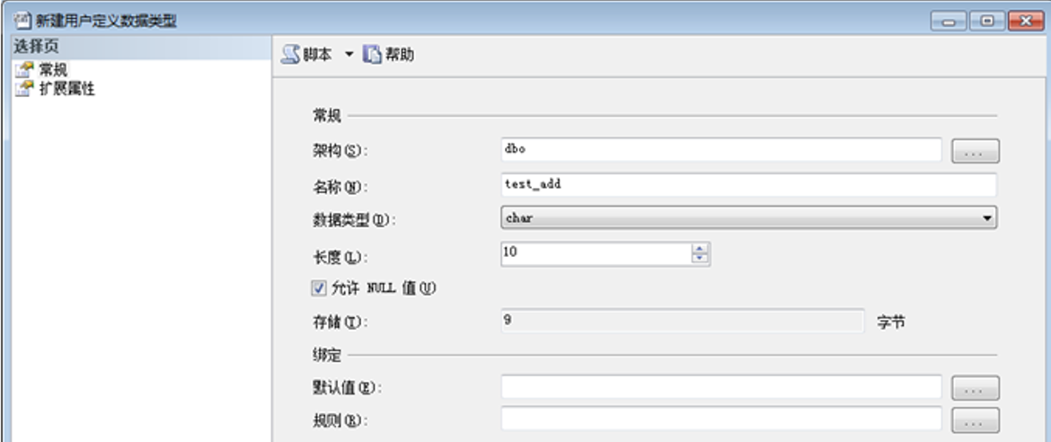
数据类型
（3）单击“确定”按钮完成创建用户自定义数据类型。

Slide 20
常量与变量
在程序运行中保持常值的数据，即程序本身不能改变其值的数据，称为常量，在程序中经常直接使用文字符号表示。相应地，在程序运行过程中可以改变其值的数据，称为变量。

Slide 21
常量
常量是表示特定数据值的符号，其格式取决于其数据类型，具有以下几种类型：
  字符串常量和二进制常量
  日期/时间常量
  数值常量
  逻辑数据常量。

Slide 22
常量
（1）字符串和二进制常量
字符串常量括在单引号或双引号内，由字母（a-z、A-Z）、数字字符（0-9）以及特殊字符（如感叹号（!）、at 符（@）和数字号（#））等组成。若字符串中本身又有单引号字符，则单引号字符要用两个单引号来表示。
例如：‘Cincinnati'、‘O''Brien'、‘Process X is 50% complete.'为字符串常量。

Slide 23
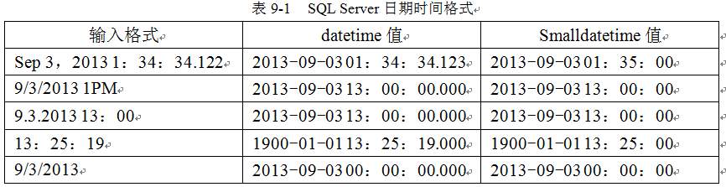
常量
（2）日期/时间常量
datetime常量使用特定格式的字符日期值表示，用单引号括起来。表9-1概括了几种常见的日期时间格式：

Slide 24
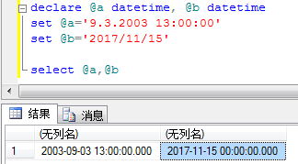
常量

Slide 25
常量
3）数值常量
① 整型常量由没有用引号括起来且不含小数点的一串数字表示。例如，1894、2014、-1635、+121等均为整型常量。
② 浮点常量主要采用科学记数法表示，例如，101.5E5、0.5E-2为浮点常量。
③ 精确数值常量由没有用引号括起来且包含小数点的一串数字表示。例如，1894.1204、2.0、+1984.0321、-2013.528为精确数值常量，也称为定点常量。
④ 货币常量是以“$”为前缀的一个整型或实型常量数据，不使用引号。例如，$12.5、$542023.14为货币常量。
⑤ uniqueidentifier常量是表示全局唯一标识符GUID值的字符串。可以使用字符或二进制字符串格式指定。

Slide 26
常量
（4）逻辑数据常量
逻辑数据常量使用数字0或1表示，并且不使用引号。非0的数字当作1处理。
（5）空值
在数据列定义之后，还需确定该列是否允许空值（NULL）。允许空值意味着用户在向表中插入数据时可以忽略该列值。空值可以表示整型、实型、字符型数据。

Slide 27
小练习
Y
N
N
N
N
N
1.'在那遥远的地方' 是SQL中的字符串常量吗？
2.'11.9' 是SQL中的实型常量吗
3.select 16%4, 的执行结果是: 4 吗？
4.2005.11.09 是SQL中的日期型常量吗？
5.￥2005.89 是SQL中的货币型常量吗？
6.select 25/2 的执行结果是: 12.5 吗？

Slide 28
变量
变量用于临时存放数据，变量中的数据随着程序的运行而变化。变量由变量名和变量值组成，类型与常量相同，但变量名不允许与函数名或命令名相同。
变量的命名使用常规标识符，即以字母、下划线（_）、at符号（@）、数字符号（#）开头，后续字母、数字、at符号、美元符号（$）、下划线的字符序列。不允许嵌入空格或其他特殊字符。
SQL Server 2008将变量分为全局变量和局部变量两类，其中全局变量由系统定义并维护，通过在名称前面加“@@”符号区别于局部变量，局部变量的首字母为单个“@”。

Slide 29
局部变量
局部变量
局部变量是指作用域局限在一定范围内的变量，相对于全局变量，局部变量需要先声明后使用。
创建局部变量使用DECLARE语句，局部变量的定义仅存在于声明它的批处理、存储过程或触发器中，处理结束后，存储在局部变量中的信息将丢失。

Slide 30
局部变量
DECLARE语句的语法格式如下：
DECLARE {@local_variable data_type }[,…n]
变量名最大长度为30个字符。一条DECLARE语句可以定义多个变量，各变量之间使用逗号隔开。
例如：
DECLARE @name varchar(30),@type int

Slide 31
局部变量
局部变量的赋值：可以通过SELECT、UPDATE和SET语句进行。
用SELECT为局部变量赋值
SELECT @variable_name=expression[,...n]
FROM ...
WHERE ...
例如：
DECLARE @int_var int
SELECT @int_var = 12 /* 给@int_var赋值 */
SELECT @int_var /* 将@int_var的值输出到屏幕上 */

Slide 32
局部变量
在一条语句中可以同时对几个变量进行赋值
例如：
DECLARE @LastName char(8),@Firstname char(8),@BirthDate datetime
SELECT @LastName='Smith',@Firstname='David',@BirthDate='1985-2-20'
SELECT @LastName,@Firstname,@BirthDate
局部变量没有被赋值前，其值是NULL，若要在程序中引
用它，必须先赋值。

Slide 33
局部变量
【例】 使用SELECT语句从customer表中检索出顾客编号为“C0002”的行，再将顾客的名字赋给变量@customer。
DECLARE @customer varchar(40),@curdate datetime
SELECT @customer=customer_name,@curdate=getdate()
FROM customer
WHERE customer_id='C0002'

Slide 34
局部变量
利用UPDATE为局部变量赋值
【例】 将sell_order表中的transporter_id列值为“T001”、goods_id列值为“G00003”的order_num列的值乘以2赋给局部变量@order_num。
DECLARE @order_num float
UPDATE sell_order
SET @order_num=order_num*2
WHERE transporter_id='T001' AND goods_id='G00003'

Slide 35
局部变量
用SET给局部变量赋值。
SET语句格式：
SET {@local_variable = expression}
使用SET初始化变量的方法与SELECT语句相同，但一个SET语句只能为一个变量赋值。
【例】计算employee表的记录数并赋值给局部变量@rows。
DECLARE @rows int
SET @rows = (SELECT COUNT(*) FROM employee)
SELECT @rows

Slide 36
全局变量
全局变量通常被服务器用来跟踪服务器范围和特定会话期间的信息，不能显式地被赋值或声明。
全局变量不能由用户定义，也不能被应用程序用来在处理器之间交叉传递信息。

Slide 37
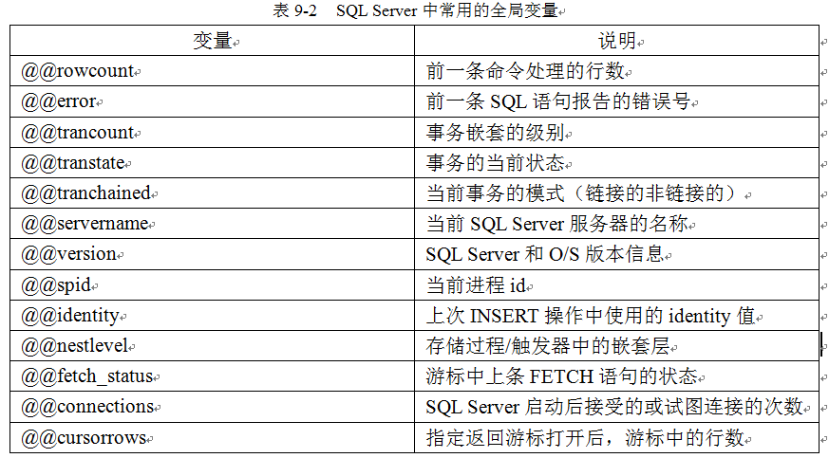
全局变量
SQL Server中常用的全局变量

Slide 38
运算符与表达式
运算符用来执行数据列之间的数学运算或比较操作。Transact-SQL运算符可以分为算术运算符、位运算符、逻辑运算符、比较运算符、连接运算符等。
表达式是符号与运算符的组合。简单的表达式可以是一个常量、变量、列、运算符或函数，复杂表达式是由运算符连接一个或多个简单表达式。

Slide 39
运算符与表达式
算术运算
运算符：+，-，*，/、%
字符串运算
运算符：+（表示两个字符串的连接）
关系运算
运算符：>、<、>=、<=、=、< >、!>、!<等
逻辑运算
运算符：and、or、not 优先级：not>and>or
位运算
运算符：~（取反）、&（按位与）、^（按位异或）、
|（按位或） 优先级：~ > & > ^ > |
赋值运算：<变量>=<表达式>

Slide 40
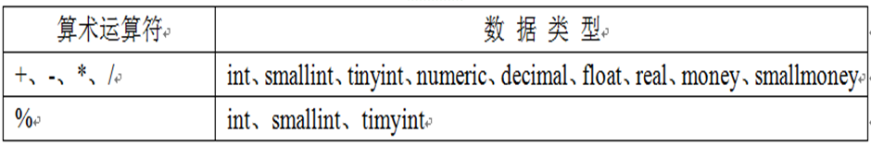
运算符与表达式
算术运算符用于数值型列或变量间的算术运算。算术运算符包括加（+）、减（-）、乘（*）、除（/）和取模（%）运算等。下表所示列出了所有算术运算符及其可操作的数据类型。
加（+）和减（-）运算符也可用于对datetime及Smalldatetime值执行算术运算。

Slide 41
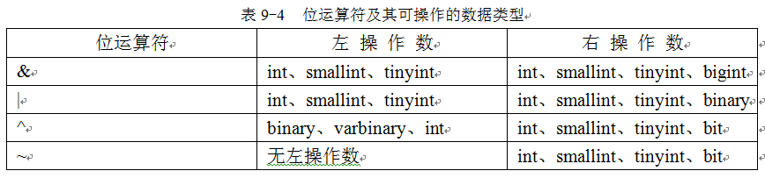
运算符与表达式
位运算符用以对数据进行按位与（＆）、或（|）、异或（^）、求反（~）等运算。在Transact-SQL语句中，进行整型数据的位运算时，SQL Server先将它们转换为二进制数，然后再进行计算。其中与、或、异或运算符需要两个操作数，求反运算符仅需要一个操作数。下表示列出了位运算符及其可操作的数据类型。

Slide 42
运算符与表达式
比较运算符也称为关系运算符，用来比较两个表达式的值之间的关系，可用于字符、数字或日期数据。SQL Server中的比较运算符有大于（>）、小于（<）、大于等于（>=）、小于等于（<=）和不等于（!=）等，比较运算返回布尔值，通常出现在条件表达式中。
比较运算的结果为布尔数据类型，根据表达式的输出结果，返回TRUE、FALSE及UNKNOWN值。
例如，表达式2=3的运算结果为FALSE。
一般情况下，带有一个或两个NULL表达式的运算符返回 UNKNOWN。当SET ANSI_NULLS为OFF且两个表达式都为NULL，那么“=”运算符返回TRUE。

Slide 43
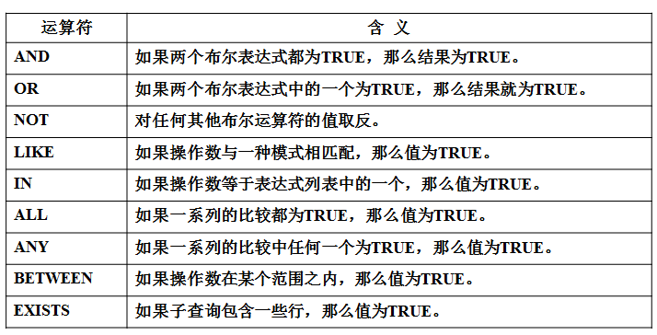
运算符与表达式
逻辑运算符与（AND）、或（OR）、非（NOT）等，用于对某个条件进行测试，以获得其真实情况。逻辑运算符和比较运算符一样，返回TRUE或FALSE的布尔数据值。如下表所示列出逻辑运算符及其运算情况。
逻辑运算符通常和比较运算一起构成更为复杂的表达式。与比较运算符不同的是，逻辑运算符的操作数都只能是布尔型数据。

Slide 44
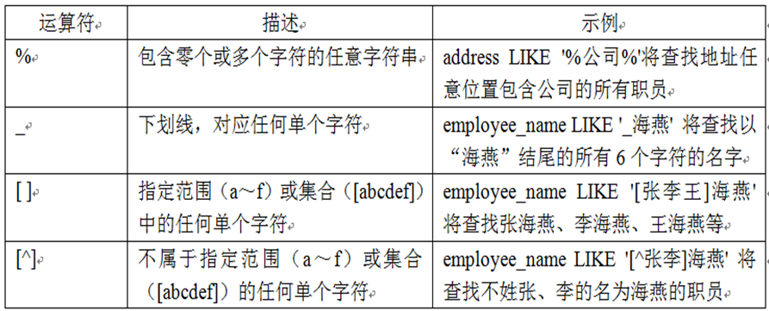
运算符与表达式
LIKE运算符：确定给定的字符串是否与指定的模式匹配，通常只限于字符数据类型。模式可以使用通配符字符

Slide 45
运算符与表达式
连接运算符（+）用于两个字符串数据的连接，通常也称为字符串运算符。在SQL Server中，对字符串的其他操作通过字符串函数进行。字符串连接运算符的操作数类型有char、varchar和text等。
例如，'Dr.'+'Computer'中的“+”运算符将两个字符串连接成一个字符串'Dr．Computer'

Slide 46
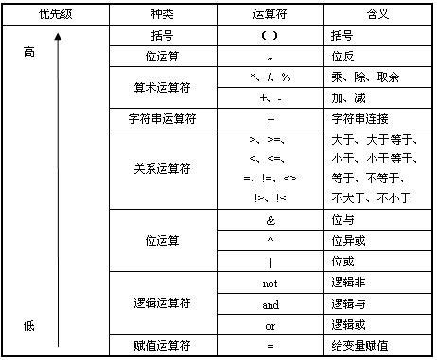

运算符与表达式

Slide 47
函数
函数是一组编译好的Transact-SQL语句，它们可以带一个或一组数值做参数，也可不带参数，它返回一个数值、数值集合，或执行一些操作。函数能够重复执行一些操作，从而避免不断重写代码。
SQL Server 2008支持两种函数类型：内置函数和用户定义函数。内置函数是一组预定义的函数，是Transact-SQL语言的一部分，按Transact-SQL参考中定义的方式运行且不能修改。用户定义函数是由用户定义的Transact-SQL函数，它将频繁执行的功能语句块封装到一个命名实体中，该实体可以由Transact-SQL语句调用。

Slide 48
函数
在SQL Server中，内置函数主要用来获得系统的有关信息、执行数学计算和统计、实现数据类型的转换等。
SQL Server 2008提供的函数包括字符串函数、数学函数、日期和时间函数、系统函数等几类。

Slide 49
函数
函数类别 | 作用
聚合函数 | 执行的操作是将多个值合并为一个值。例如COUNT、SUM、MIN 和 MAX。
配置函数 | 是一种标量函数，可返回有关配置设置的信息。
转换函数 | 将值从一种数据类型转换为另一种。
加密函数 | 支持加密、解密、数字签名和数字签名验证。
游标函数 | 返回有关游标状态的信息。
日期和时间函数 | 可以更改日期和时间的值。
数学函数 | 执行三角、几何和其他数字运算。
元数据函数 | 返回数据库和数据库对象的属性信息。

Slide 50
函数
排名函数 | 是一种非确定性函数，可以返回分区中每一行的排名值。
行集函数 | 返回可在 Transact-SQL 语句中表引用所在位置使用的行集。
安全函数 | 返回有关用户和角色的信息。
字符串函数 | 可更改 char、varchar、nchar、nvarchar、binary 和varbinary 的值。
系统函数 | 对系统级的各种选项和对象进行操作或报告。
系统统计函数 | 返回有关 SQL Server 性能的信息。
文本和图像函数 | 可更改 text 和 image 的值。

Slide 51
函数
确定性函数 如果函数的输出只与输入参数的值相关，与其他外部因素无关，这个函数就是确定性函数。
  AVG()(所有的聚合函数都是确定性的)
  DATEDIFF()
  CHAR()
非确定性函数 如果函数的输出基于环境条件，或者产生随机或者依赖结果的算法，这个函数就是非确定性的。
  GETDATE()
  RAND()

Slide 52
函数
转换函数（1）
CAST()函数的参数是一个表达式，它包括用AS关键字分隔的源值和目标数据类型。以下例子用于将文本字符串'123'转换为整型:
  SELECT CAST(‘123’ AS int) /* 123 */
  SELECT CAST(‘123.4’ AS int) /* error */
  SELECT CAST(‘123.4’ AS decimal(9,2)) /* 123.40 */
  SELECT CAST(‘123.4’ AS decimal) /* 123 */

Slide 53
函数
SELECT ProductNumber /* nvarchar */ + '-' + ProductLine /* nvarchar */ + '-' + ProductModelID /* int */ AS BikeSerialNum FROM Production.Product WHERE ProductSubcategoryID < 4
消息245，级别16，状态1，第1 行 在将nvarchar 值'BK-R93R-62-R -' 转换成数据类型int 时失败。

Slide 54
函数
SELECT ProductNumber
+ '-'
+ ProductLine
+ '-'
+ CAST(ProductModelID AS char(4))
AS BikeSerialNum

Slide 55
函数
转换函数(2)
CONVERT()函数
  对于简单类型转换，CONVERT()函数和CAST()函数的功能相同，只是语法不同。
  CONVERT()函数的优点是可以格式化日期和数值，它需要两个参数：第1个是目标数据类型，第2个是源数据。
  SELECT CONVERT(int, '123')
  SELECT CONVERT(decimal(9,2), '123.4')

Slide 56
函数
CONVERT()函数的第三个参数是可选的，该参数用于接收格式代码整型值。
  SELECT 'Default Date:' + CONVERT(Varchar(50), GETDATE(), 100)
  Default Date: Apr 25 2005 1:05PM
  SELECT 'US Date:' + CONVERT(Varchar(50), GETDATE(), 101)
  US Date: 04/25/2005
  SELECT 'ANSI Date:' + CONVERT(Varchar(50), GETDATE(), 103)
  ANSI Date: 2005.04.25

Slide 57
函数
转换函数（3）
STR()函数
  这是一个将数字转换为字符串的快捷函数。这个函数有3个参数：数值、总长度和小数位数。如果数字的整数位数和小数位数(要加上小数点占用的一个字符)的总和小于总长度，对结果中左边的字符将用空格填充。
  SELECT STR(123.4, 8, 4)
  结果值的右边以0填充：123.4000。
  SELECT STR(1, 12, 4)
  ---------- 1.0000
  SELECT STR(123.456789, 8, 4)
  只有将这个结果截断才能符合要求。STR()函数对最后一位进行四舍五入：123.4568。

Slide 58

函数
字符串函数
用来实现对字符型数据的转换、查找、分析等操作，通常用作字符串表达式的一部分。

Slide 59
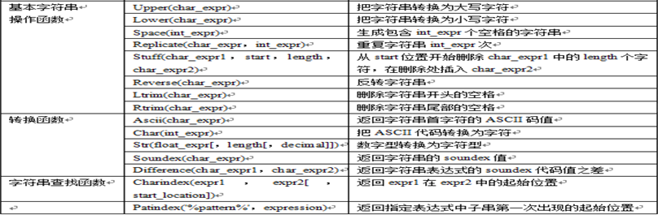
函数
字符串函数

Slide 60
函数
ASCII()、CHAR()、UNICODE()和NCHAR()函数
  在字符和字符的标准编码表示之间转换
  SELECT ASCII('A') /* 结果是65。*/
  SELECT CHAR(65) /* 结果是字母A */
  SELECT NCHAR(220) /*返回字母ü */

Slide 61
函数
CHARINDEX() 用于寻找在一个字符串中某子字符串第一次出现的位置。
  SELECT CHARINDEX('sh', 'Washington')
  返回的结果是3，表明s是字符串Washington中的第3个字符。
  如果没有匹配到任何结果，函数将返回0。
PATINDEX()函数增加了对通配符(即Like运算符中使用的字符)的支持。它将返回一个字符模式的索引。
  SELECT PATINDEX('%M_rs%', 'The stars near Mars are far from ours')
  返回索引值16
  注意，如果想找到一个字符串，在所比较的字符串的前后各有0个或者多个字符，则两个百分符都是必须的。

Slide 62
函数
DECLARE @MonthChar varchar(2), @DayChar varchar(2), @DateOut char(8) SET @MonthChar = CAST(MONTH(GETDATE()) AS varchar(2)) SET @DayChar = CAST(DAY(GETDATE()) AS varchar(2)) -- Make sure month and day are two char long: IF LEN(@MonthChar) = 1 SET @MonthChar = '0' + @MonthChar IF LEN(@DayChar) = 1 SET @DayChar = '0' + @DayChar -- Build date string: SET @DateOut = @MonthChar + @DayChar + CAST(YEAR(GETDATE()) AS char(4)) SELECT @DateOut AS OutputDate

Slide 63
函数
返回全名中的名字
DECLARE @FullName varchar(25), @SpaceIndex tinyint SET @FullName = 'George Washington' -- Get index of the delimiting space: SET @SpaceIndex = CHARINDEX(' ' , @FullName) -- Return all characters to the left of the space: SELECT LEFT(@FullName, @SpaceIndex - 1)

Slide 64
函数
从全名变量中提取出名字和姓氏
DECLARE @FullName varchar(25) SET @FullName = 'George Washington' SELECT SUBSTRING(@FullName, 1, CHARINDEX(' ',@FullName) - 1) AS FirstName, SUBSTRING(@FullName, CHARINDEX(' ',@FullName) + 1,LEN(@FullName)) AS LastName

Slide 65
函数
将姓和名首字母大写，其他字母小写。
DECLARE @LastName varchar(25), @SpaceIndex tinyint SET @LastName = 'mc donald' -- Test value SET @SpaceIndex = CHARINDEX(' ' , @LastName) -- Space: Capitalize first & substring SELECT UPPER(LEFT(@LastName, 1)) + LOWER(SUBSTRING(@LastName, 2, @SpaceIndex - 1)) + UPPER(SUBSTRING(@LastName, @SpaceIndex + 1, 1)) + LOWER(SUBSTRING(@LastName, @SpaceIndex + 2, LEN(@LastName)))

Slide 66
函数
REPLICATE()和SPACE()函数
  在需要将一些字符重复填充进一个字符串时，这两个函数是非常有用的。
  结果是每个名字后面都填满了星号，各个名字的总长度都是20个字符:
  Fred Flintstorle*****
  Wilrna Flintstone****
  Barney Rubble*******
SELECT FullName + REPLICATE('*', 20 - LEN(FullName)) FROM #MyNames

Slide 67
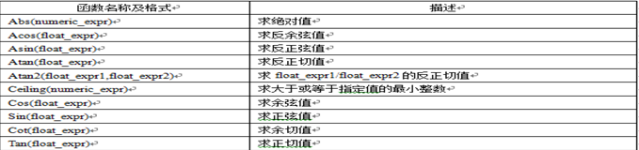
函数
数学函数用来实现各种数学运算，如指数运算、对数运算、三角运算等，其操作数为数值型数据，如int、float、real、money等。

Slide 68
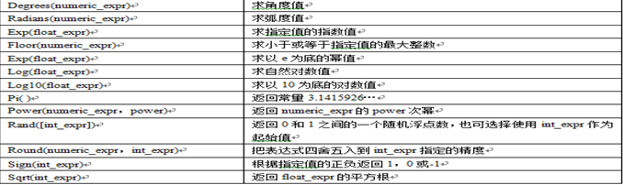
函数
数学函数

Slide 69
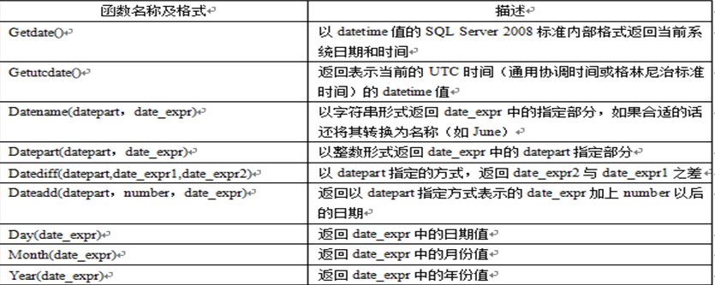
函数
日期和时间函数用来操作datetime和smalldatetime类型的数据，执行算术运算。与其他函数一样，可以在SELECT语句和WHERE子句以及表达式中使用日期和时间函数。

Slide 70
函数
DATEADD()函数用于在日期/时间值上加上日期单位间隔。
datepart | 缩写
year | yy, yyyy
quarter | qq, q
month | mm, m
dayofyear | dy, y
day | dd, d
week | wk, ww
weekday | dw, w
datepart | 缩写
hour | hh
minute | mi, n
second | ss, s
millisecond | ms
microsecond | mcs
nanosecond | ns

Slide 71
函数
要得到2007年4月29日起90天后的日期：
  SELECT DATEADD(DAY, 90, '4-29-2007')
  结果：2007-07-28 00:00:00.000
18年后：
  SELECT DATEADD(YEAR, 18, '4-29-1988 10:30 AM')
  结果： 2006-04-29 10:30:00.000
可以将CONVERT()函数和DATEADD()函数组合在一起，来对1989年9月8日9个月前的日期值进行格式化。
  SELECT CONVERT(varchar(20), DATEADD(M, -9, '9-8-1989'), 101)
  结果： 12/08/1988

Slide 72
函数
如果提供了起始日期、时间间隔和最终日期，DATEDIFF()函数就可以返回差值。
  SELECT DATEDIFF(MONTH, '9-8-1989', '10-17-1991')
  结果是25个月。
  SELECT DATEDIFF(DAY, '9-8-1989', '10-17-1991')
  结果是769天。
  SELECT DATEDIFF(WEEK, '7-2-1996', '8-4-1997')
  57星期。

Slide 73
函数
SELECT c.FirstName
,c.LastName
,e.BirthDate
,DATEDIFF(YEAR, e.BirthDate, GETDATE()) AS ApproximateAge
FROM HumanResources.Employee as e inner join
Person.Contact as c on e.ContactID = c.ContactID
order by c.LastName

Slide 74
函数
SELECT c.FirstName
,c.LastName
,e.BirthDate
,DATEDIFF(YEAR, e.BirthDate, GETDATE()) AS ApproximateAge
,CONVERT(int, DATEDIFF(DAY, e.BirthDate, GETDATE())/365) AS Age
FROM HumanResources.Employee as e inner join
Person.Contact as c on e.ContactID = c.ContactID
order by c.LastName

Slide 75
函数
DATEPART()与DATENAME()函数
  这两个函数用于返回datetime或者shortdatetime值的日期部分。DATEPART()函数返回一个整型值；DATENAME()函数返回一个包含描述性文字的字符串。
  SELECT DATEPART(MONTH, '4-29-1988')
  返回：4
  SELECT DATENAME(MONTH, '4-29-1988')
  返回：April

Slide 76
函数
DAY()、MONTH()和YEAR()函数
  这三个函数分别返回以整数表示的datetime或者smalldatetime类型值的日、月、年。
  结果：Year:2017, Month:11, Day:17
SELECT 'Year: ' + CONVERT(varchar(4), YEAR(GETDATE())) + ', Month: ' + CONVERT(varchar(2), MONTH(GETDATE())) + ', Day: ' + CONVERT(varchar(2), DAY(GETDATE()))

Slide 77
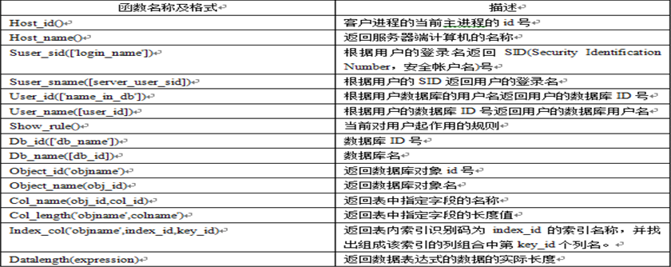
函数
系统函数用于获取有关计算机系统、用户、数据库和数据库对象的信息。与其他函数一样，可以在SELECT和WHERE子句以及表达式中使用系统函数。

Slide 78
函数
排列函数
这些函数被用于以与结果集顺序无关的特定顺序，枚举已排序的或排在前面的结果集。
  ROW_NUMBER()函数
  RANK()
  DENSE_RANK()函数

Slide 79
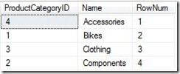
函数
ROW_NUMBER()函数根据作为参数传递给这个函数的ORDER BY子句的值，返回一个不断递增的整数值。
SELECT ProductCategoryID ,Name ,ROW_NUMBER() OVER (ORDER BY Name) AS RowNum FROM Production.ProductCategory ORDER BY Name

Slide 80
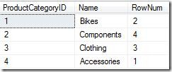
函数
不过，在函数调用中使用另一个ORDER BY子句时，这些值就是无序的了
SELECT ProductCategoryID ,Name ,ROW_NUMBER() OVER (ORDER BY Name) AS RowNum FROM Production.ProductCategory ORDER BY ProductCategoryID

Slide 81
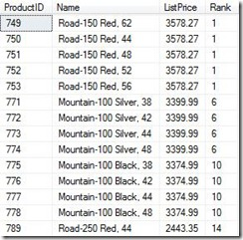
函数
RANK()返回一个基于ORDER BY子句的值，但会保留列表中行的位置序号，对于每个重复的值，该函数会跳过下面与其相邻的值。
SELECT ProductID ,Name ,ListPrice ,RANK() OVER (ORDER BY ListPrice DESC) AS [Rank] FROM Production.Product ORDER BY [Rank]

Slide 82
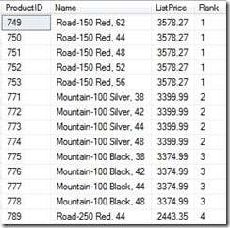
函数
DENSE_RANK()函数的工作方式与RANK()函数相同，不过它不会跳过每个连接后的值。
SELECT ProductID ,Name ,ListPrice ,DENSE_RANK() OVER (ORDER BY ListPrice DESC) AS [Rank] FROM Production.Product ORDER BY [Rank]

Slide 83
函数
用户定义函数
  用户定义函数是用户定义的Transact-SQL函数，它可以拥有零个、一个或多个输入参数，必须返回单一的返回值。返回值可以是单个数值，也可以是一个表。
  在SQL Server 2008中，根据函数返回值形式的不同将用户定义函数分为3种类型。
  创建用户定义函数可以使用SQL Server管理平台，也可以使用Transact-SQL语句CREATE FUNCTION实现。

Slide 84
函数
（1）标量值自定义函数。标量值函数返回一个确定类型的标量值，其函数值类型为SQL Server 2008的系统数据类型（除text、ntext、image、cursor、timestamp、table类型外）。函数体语句定义在BEGIN…END语句内。
（2）内嵌表值自定义函数。内嵌表值函数返回的函数值为一个表。内嵌表值函数的函数体不使用BEGIN…END语句，其返回的表是RETURN子句中的SELECT命令查询的结果集，其功能相当于一个提供参数化的视图。
（3）多语句表值自定义函数。多语句表值函数可以看作标量函数和内嵌表值函数的结合体。其函数的返回值也是一个表，但函数体也用BEGIN…END语句定义，返回值的表中的数据由函数体中的语句插入。因此，多语句表值函数可以进行多次查询，弥补了内嵌表值自定义函数的不足。

Slide 85
函数
标量函数的语法格式如下：
CREATE FUNCTION [owner_name.] function_name
( [{ @parameter_name [AS] scalar_parameter_data_type[=default ] } [，…n ] ] )
RETURNS scalar_return_data_type
[ WITH <function_option> [ [,] …n] ]
[ AS ]
BEGIN
function_body
RETURN scalar_expression
END

Slide 86
函数
内嵌表值函数的语法格式如下：
CREATE FUNCTION [owner_name.] function_name
( [{@parameter_name [AS] scalar_parameter_data_type [=default ] } [，…n ] ] )
RETURNS TABLE
[ WITH <function_option> [ [,] …n ] ]
[ AS ]
RETURN [ ( ] select_stmt [ ) ]

Slide 87
函数
多语句表值函数的语法格式如下：
CREATE FUNCTION [owner_name.] function_name
( [ { @parameter_name [AS] scalar_parameter_data_type [ = default ] } [，…n ] ] )
RETURNS @return_variable TABLE <table_type_definition>
[ WITH <function_option> [ [,] …n ] ]
[ AS ]
BEGIN
function_body
RETURN
END

Slide 88
函数
【例9-18】 创建一个用户定义函数DatetoQuarter，将输入的日期数据转换为该日期对应的季度值。如输入'2011-8-5'，返回'3Q2011'，表示2011年3季度。
CREATE FUNCTION DatetoQuarter(@dqdate datetime)
RETURNS char(6)
AS
BEGIN
RETURN(datename(q,@dqdate)+'Q'+datename(yyyy,@dqdate))
END

Slide 89
函数
【例9-19】 创建用户定义函数goodsq，返回输入商品编号的商品名称和库存量。
CREATE FUNCTION goodsq(@goods_id varachar(30))
RETURNS TABLE
AS
RETURN(SELECT goods_name,stock_quantity
FROM goods
WHERE goods_id=@goods_id)

Slide 90
函数
多语句表值函数示例
create function cj(@chi int)
returns @AchInfos table
(
序号 int,
姓名 nchar(10),
班级 nchar(10),
年龄 int,
语文 int,
数学 int,
地理 int,
历史 int
)
as
begin
insert @AchInfos
select a.序号,b.姓名,a.班级,a.年龄,b.语文,b.数学,b.地理,b.历史
from Table_4 as b,Table_5 as a
where a.序号=b.序号
and b.语文>@chi
return
end

Slide 91
函数
执行用户定义函数
在创建了新函数后，就可以使用了。使用函数的方法几乎与SQL Server 2008内置函数完全一样，除了需要指出函数所有者外，即为函数加上所有者权限作为前缀。
其语法格式如下：
[database_name.]owner_name.function_name ([argument_expr] [，…] )
例如 调用例9-18创建的用户定义函数DatetoQuarter，使用以下语句：SELECT dbo.DatetoQuarter ('2011-8-5')
运行结果为：3Q2011

Slide 92
函数
修改和删除用户定义函数
用SQL Server管理平台中修改用户定义函数，选择要修改函数，单击右键，从快捷菜单中选择“修改”选项，打开图9-3所示的“用户定义函数属性”编辑框。在该对话框中可以修改用户定义函数的函数体、参数等。从快捷菜单中选择“删除”选项，则可删除用户定义函数。
用ALTER FUNCTION命令也可以修改用户定义函数。此命令的语法与CREAT FUNCTION相同，也分为标量函数、内嵌表值函数、多语句表值函数定义格式，因此使用ALTER FUNCTION命令其实相当于重建一个同名的函数。

Slide 93
函数
修改和删除用户定义函数
使用DROP FUNCTION命令删除用户定义函数的语法为：
DROP FUNCTION { [ owner_name .] function_name } [，…n ]
其中，function_name是要删除的用户定义的函数名称。可以选择是否指定所有者名称，但不能指定服务器名称和数据库名称。
例如，删除例9-18创建的用户定义函数，使用以下语句。
DROP FUNCTON DatetoQuarter
删除用户定义函数时，可以不加所有者前缀。

Slide 94
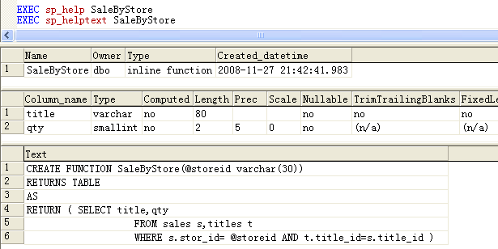
函数
使用sp_help系统存储过程可以查看用户定义函数的所有者、创建时间和类型等基本信息。如果是返回表的用户自定义函数，还会给出返回的表的结构信息。
使用sp_helptext系统存储过程可以查看用户定义函数的定义。

Slide 95
程序控制流语句
与所有的程序设计语言一样，Transact-SQL提供了控制流语言的特殊关键字和用于编写过程性代码的语法结构，可进行顺序、分支、循环、存储过程、触发器等程序设计，编写结构化的模块代码，并放置到数据库服务器上。

Slide 96
程序控制流语句
控制流语句 | 说 明
BEGIN...END | 定义语句块
IF...ELSE | 条件处理语句，如果条件成立，执行IF语句； 否则执行ELSE语句
CASE | 分支语句
WHILE | 循环语句
GOTO | 无条件跳转语句
RETURN | 无条件退出语句
WAITFOR | 延迟语句
BREAK | 跳出循环语句
CONTINUE | 重新开始循环语句

Slide 97
程序控制流语句
PRINT语句的功能是将用户定义的消息返回客户端。
语法：PRINT 'any ASCII text' | @local_variable | @@FUNCTION | string_expr
例：
PRINT 'This message was printed on ' +
RTRIM(CONVERT(varchar(30), GETDATE())) + '.'

Slide 98
程序控制流语句
语句块BEGIN…END
BEGIN…END用来设定一个语句块，将在BEGIN…END内的所有语句视为一个逻辑单元执行。
语句块BEGIN…END的语法格式为：
BEGIN
{ sql_statement|statement_block }
END
Notes:
其中，关键字BEGIN定义Transact-SQL语句的起始位置，END标识同一块Transact-SQL语句的结尾。{sql_statement|statement_block }是任何有效的Transact-SQL语句或以语句块定义的语句分组。
从语法格式上讲，控制流语句IF、WHILE等体内通常只允许包含一条语句。但在实际程序设计时，一条语句往往不能满足复杂的程序设计要求，这时，就需要使用BEGIN…END语句将一条以上SQL语句封闭起来，构成一个语句块，在处理时，整个语句块被视为一条语句。

Slide 99
程序控制流语句
【例9-21】 显示Sales数据库中customer表的编号为C0001的联系人姓名。
USE Sales
GO
DECLARE @linkman_name char(8)
BEGIN
SELECT @linkman_name=(SELECT linkman_name FROM customer
WHERE customer_id LIKE 'C0001')
SELECT @linkman_name
END
Notes:
本例中，BEGIN…END将两个SELECT语句组合成一个语句块，用于给@linkman_name变量赋值和显示。
在BEGIN…END中可嵌套另外的BEGIN…END来定义另一程序块。

Slide 100
程序控制流语句
注释
在源代码中加入注释可以帮助读者理解程序员的意图，也可以标识出Transact-SQL源代码中开发者出于某些原因不想执行的那部分。
有两种方法来声明注释：单行注释和多行注释。

Slide 101
程序控制流语句
单行注释
在语句中，使用两个连字符“--”开头，则从此开始的整行或者行的一部分就成为了注释，注释在行的末尾结束。
--This is a comment.Whole line will be ignored.
SELECT employee_name，address --查询所有姓钱的员工
FROM employee
WHERE employee_name LIKE '钱%'
注释的部分不会被SQL Server执行。

Slide 102
程序控制流语句
多行注释方法是SQL Server自带特性，可以注释大块跨越多行的代码，它必须用一对分隔符“/* */”将余下的其他代码分隔开。
/* This is a commnet．
All these lines will be ignored. */
/* List all employees.*/
SELECT * FROM employee
注释并没有长度限制。SQL Server文档禁止嵌套多行注释，但单行注释可以嵌套在多行注释中。
/* --List all employees.
SELECT * FROM employee
*/

Slide 103
程序控制流语句
选择控制
SQL Server提供了多个根据检查条件值并改变程序的流程的控制语句：
  IF…ELSE语句是最常用的控制流语句
  CASE函数可以判断多个条件值
  GOTO语句无条件地改变流程
  RETURN语句会将当前正在执行的批处理、存储过程等中断。

Slide 104
程序控制流语句
条件执行语句IF…ELSE
通常计算机按顺序执行程序中的语句。但在许多情况下，语句执行的顺序以及是否执行依赖于程序运行的中间结果。在这种情况下，必须根据条件表达式的值，以决定执行哪些语句。这时，利用IF…ELSE结构可以实现这种控制。
IF…ELSE的语法格式为：
IF Boolean_expression
{ sql_statement|statement_block } --条件表达式为真时执行
[ ELSE
{ sql_statement|statement_block } ]--条件表达式为假时执行

Slide 105
程序控制流语句
【例9-23】 判断表goods中supplier_id为S001的商品的平均单价是否大于9799。
IF (SELECT avg(unit_price) FROM goods
WHERE supplier_id='S001')>$9799.0
SELECT 'supplier_id为S001的商品的平均单价比9799大'
ELSE
SELECT 'supplier_id为S001的商品的平均单价比9799小'
某次可能的运行结果如下：
supplier_id为S001的商品的平均单价比9799大

Slide 106
程序控制流语句
【例9-24】 用EXISTS确定表department中是否存在“陈晓兵”。
DECLARE @lname varchar(40),@msg varchar(255)
SELECT @lname='陈晓兵'
IF EXISTS(SELECT * FROM department WHERE manager=@lname)
BEGIN
SELECT @msg='有人名为'+@lname
SELECT @msg
END
ELSE
BEGIN
SELECT @msg='没有人名为'+@lname
SELECT @msg
END

Slide 107
程序控制流语句
【例9-25】 嵌套IF…ELSE语句的使用。
IF (SELECT SUM(order_num) FROM sell_order)>50
PRINT '他们是最佳的客户'
ELSE
IF (SELECT SUM(order_num) FROM sell_order)>30
PRINT '必须与他们保持联络'
ELSE
PRINT '再想想办法吧!!'
Notes:
本例在IF…ELSE语句嵌套了另一个IF…ELSE语句作为外层ELSE的子句，只有当外层IF…ELSE的条件不满足时，才会执行内层IF…ELSE语句的条件判断。两个嵌套的IF…ELSE语句可以实现3个条件分支。

Slide 108
程序控制流语句
CASE 函数
  如果有多个条件要判断，可以使用到多个嵌套的IF…ELSE语句，但这样会造成日后维护及除错的困难，此时使用CASE函数来取代多个嵌套的IF…ELSE语句较为合适。
  CASE函数计算多个条件并为每个条件返回单个值。
  CASE具有两种格式。

Slide 109
程序控制流语句
(1) 简单CASE函数：将某个表达式与一组简单表达式进行比较以确定结果。
CASE input_expression
WHEN when_expression THEN result_expression
[ …n ]
[ELSE else_result_expression]
END
当input_expression= when_expression 的取值为“真”时，返回result_expression，否则返回else_result_expression
如果没有else子句，则返回空值

Slide 110
程序控制流语句
（2）CASE搜索函数，CASE计算一组逻辑表达式以确定结果。
CASE
WHEN Boolean_expression THEN result_expression
[ …n ]
[ ELSE else_result_expression ]
END

Slide 111
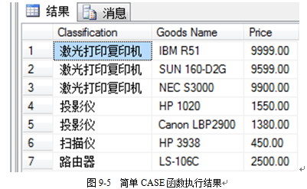
程序控制流语句
【例9-26】 使用简单CASE函数将goods表中的商品分类重命名，以使之更易理解。
SELECT
CASE classification_id
WHEN 'F00001' THEN '激光打印复印机'
WHEN 'F00002' THEN '投影仪'
WHEN 'F00003' THEN '扫描仪'
WHEN 'F00004' THEN '路由器'
ELSE '没有这种品牌'
END AS Classification,
goods_name AS 'Goods Name', unit_price AS Price
FROM goods
WHERE unit_price IS NOT NULL

Slide 112
程序控制流语句
declare @t datetime
Set @t = '10/02/1987'
select
case birthday
when dateadd(year,1,@t) then 'wanted'
else 'not'
end as timeflag,
sno,sname,birthday
from student

Slide 113
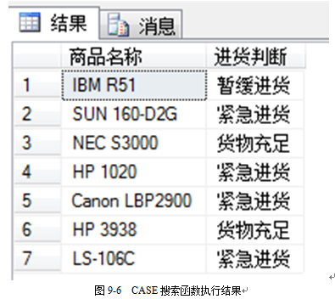
程序控制流语句
【例9-27】 根据goods表中库存货物数量与订货量之差，使用CASE搜索函数判断该商品是否进货。
SELECT goods_name AS 商品名称,
CASE
WHEN stock_quantity-order_quantity<=3 THEN '紧急进货'
WHEN stock_quantity-order_quantity>3
and stock_quantity-order_quantity<=10 THEN '暂缓进货'
WHEN stock_quantity-order_quantity>10 THEN '货物充足'
END AS 进货判断
FROM goods

Slide 114
程序控制流语句
GOTO语句将允许程序的执行转移到标签处，尾随在GOTO语句之后的Transact-SQL语句被忽略，而从标签继续处理，这增加了程序设计的灵活性。但是，GOTO语句破坏了程序结构化的特点，使程序结构变得复杂而且难以测试。事实上，使用GOTO语句的程序可以用其他语句来代替，所以尽量少使用GOTO语句。
GOTO语句的语法格式如下：
GOTO label
其中，label为GOTO语句处理的起点。label必须符合标识符规则。

Slide 115
程序控制流语句
【例9-28】使用GOTO语句改变程序流程。
Declare @s int, @i int
set @i=0
set @s=0
my_loop:
set @s=@s+@i
set @i=@i+1
if @i<100 goto my_loop
Print '1+2+…+100=' + CAST(@s as char(25))

Slide 116
程序控制流语句
RETURN语句可使程序从批处理、存储过程或触发器中无条件退出，不再执行本语句之后的任何语句。
RETURN语句的语法格式如下：
RETURN [ integer_expression ]
其中，integer_expression是返回的整型值。存储过程可以给调用过程或应用程序返回整型值，参见第10章存储过程相关内容。

Slide 117
程序控制流语句
【例9-29】RETURN语句应用示例。
DECLARE @x int,@y int
SELECT @x=1,@y=2
IF @x>@y
RETURN 1
ELSE
RETURN 0
Notes:
如果没有指定返回值，SQL Server系统会根据程序执行的结果返回一个内定状态值。

Slide 118
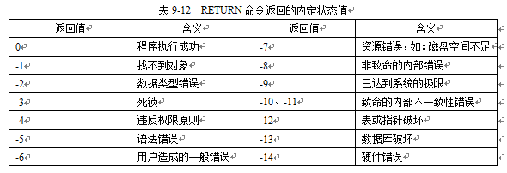
程序控制流语句

Slide 119
程序控制流语句
调度执行语句WAITFOR
在SQL Server中有两种方法可以调度执行批处理或者存储过程。—种方法是基于SQL Server Agent的使用；另一种方法是使用WAITFOR语句。WAITFOR语句允许开发者定义一个时间，或者一个时间间隔，在定义的时间内或者经过定义的时间间隔时，其后的Transact-SQL语句会被执行。
WAITFOR语句格式如下：
WAITFOR {DELAY ‘time'|TIME ‘time'}

Slide 120
程序控制流语句
TIME ‘time’是指定SQL Server等待到某一时刻。
例：
Begin
waitfor TIME ’10:33:00‘
print ’现在是10:33:00‘
End
指定计算机在10时33分执行语句，计算机到达指定时间后，出现下列结果：
现在是10:33:00

Slide 121
程序控制流语句
DELAY ‘time'指定执行继续进行下去前必须经过的延迟（时间间隔）。作为语句的参数，指定的时间间隔必须小于24小时。
【例】再过3秒钟显示“下课啦！”
WAITFOR DELAY '00:00:03'
PRINT ‘下课啦！’

Slide 122
程序控制流语句
在WHILE语句根据条件表达式设置Transact-SQL语句或语句块重复执行的次数。如果所设置的条件为真（TRUE）时，在WHILE循环体内的Transact-SQL语句会一直重复执行，直到条件为假（FALSE）为止。在WHILE循环内Transact-SQL语句的执行可以使用BREAK与CONTINUE关键词来控制。
WHILE循环语句的语法格式如下：
WHILE boolean_expression
{ sql_statement|statement_block }
[ BREAK ]
[ sql_statement|statement_block ]
[ CONTINUE ]

Slide 123
程序控制流语句
【例9-32】 计算s=1!+2!+…+10!。
DECLARE @s int, @n int, @t int, @c int
/*@s存储阶乘和，@n 为外层循环控制变量，@c为内层循环控制变量，@t为@n 的阶乘值*/
SET @S=0
SET @n=1
WHILE @n<=10
BEGIN
SET @c=1
SET @t=1
WHILE @c<=@n
BEGIN
SET @t=@t*@c
SET @c=@c+1
END
SET @s=@s+@t
SET @n=@n+1
END
SELECT @s, @n

Slide 124
程序控制流语句
例：将成绩60分以下的成绩提高到60分
declare @n as int
set @n=0
While (Select min(grade) From SC)<60
BEGIN
UPDATE sc SET grade=grade+1
where grade<60
set @n=@n+1
END
select * from sc
select @n as ‘加的分数'

Slide 125
程序控制流语句
【例】 如果平均价格少于 $30，WHILE 循环就将价格加倍。该循环不断地将价格加倍直到最高价格超过 $50。
USE pubs
GO
WHILE (SELECT AVG(price) FROM titles) < $30
BEGIN
UPDATE titles
SET price = price * 2
SELECT MAX(price) FROM titles
IF (SELECT MAX(price) FROM titles) > $50
BREAK
ELSE
CONTINUE
END

Slide 126
程序控制流语句
【例】求1~10之间的偶数和
declare @x int , @sum int
set @x=1
set @sum=0
while @x<10
begin
set @x = @x + 1
if @x%2=0
set @sum = @sum + @x
else
continue
print cast(@x as varchar(2) + '是偶数'
end
print '和是' + str(@sum)

Slide 127
程序控制流语句
一个批处理是一条或多条Transact-SQL语句的集合。当它被提交给SQL Server服务器后，SQL Server把这个批处理作为一个整体进行分析、再优化、编译、执行。
也就是说，SQL Server服务器对批处理的处理分为4个阶段：1.分析阶段，服务器检查命令的语法，验证表和列的名字的合法性；2.优化阶段，服务器确定完成一个查询的最有效的方法；3.编译阶段，生成该批处理的执行计划；4.运行阶段，一条一条地执行该批处理中的语句。
批处理最重要的特征就是它作为一个不可分的实体在服务器上解释和执行。在一些情况下批处理被隐式地设定。例如，用查询编辑器来执行一组Transact-SQL语句，这组语句将被视为一个批处理来对待。

Slide 128
程序控制流语句
在SQL Server有以下几种指定批处理的方法。
（1）应用程序作为一个执行单元发出的所有SQL语句构成一个批处理，并生成单个执行计划。
（2）存储过程或触发器内的所有语句构成一个批处理。每个存储过程或触发器都编译为一个执行计划。
（3）由EXECUTE语句执行的字符串是一个批处理，并编译为一个执行计划。例如，EXEC ('SELECT * FROM employee')
（4）由sp_executesql系统存储过程执行的字符串是一个批处理，并编译为一个执行计划。例如，execute sp_executesql N'SELECT * from Sales.dbo.employee'

Slide 129
程序控制流语句
批处理的结束与退出
GO是批处理的结束标志。当编译器执行到GO时会把GO前面的所有语句当成一个批处理来执行。GO不是Transact-SQL语句，而是可被SQL Server查询编辑器识别的命令。
GO命令和Transact-SQL语句不可处在同一行上。但在GO命令行中可以包含注释。在批处理的第一条语句后执行任何存储过程必须包含EXECUTE关键字。局部（用户定义）变量的作用域限制在一个批处理中，不可在GO命令后引用。
RETURN可在任何时候从批处理中退出，而不执行位于RETURN之后的语句。

Slide 130
程序控制流语句
【例9-33】 创建一个视图，使用GO命令将CREATE VIEW语句与批处理中的其他语句（如USE、SELECT语句等）隔离。
USE Sales
GO --批处理结束标志
CREATE VIEW employee_info
AS
SELECT * FROM employee
GO --CREATE VIEW语句与其他语句隔离
SELECT * FROM employee_info
GO

Slide 131
程序控制流语句
如果批处理中有10条语句，如果第5条语句有语法错误，则不执行批处理中的任何语句；如果编译了批处理，第2条语句执行失败，第1条语句不受影响（在一个事务中则除外）

Slide 132
游标管理与应用
关系数据库中的操作作用于表中的所有数据行，SELECT语句返回的结果集由满足WHERE子句条件的所有行组成。应用程序并非总是能有效地把整个结果集作为一个单元来处理，它们需要一种机制来每次处理一行或几行，游标（Cursor）正是为结果集提供这种机制的工具。

Slide 133
游标管理与应用
游标是一种处理数据的方法，类似于C语言中的指针结构，它可以对结果集进行逐行处理，也可以指向结果集中的任意位置，并对该位置的数据进行处理。
游标种类
SQL Server支持3种类型的游标：Transact-SQL、API服务器游标和客户游标。
由于API游标和Transact-SQL游标使用在服务器端，所以被称为服务器游标或后台游标，而客户端游标被称为前台游标。

Slide 134
游标管理与应用
SQL Server以两种方式为用户返回结果集：默认结果集和服务器游标。
（1）默认结果集具有的特点：开销小；取数据时提供最大性能；仅支持默认的单进、只读游标功能；返回结果行时一次一行；连接时一次只支持一个活动语句；支持所有Transact-SQL语句。
（2）服务器游标具有的特点：支持所有游标功能；可以为用户返回数据块；在单个连接上支持多个活动语句；以性能补偿游标功能；不支持所有返回多于一行结果集的Transact-SQL语句。

Slide 135
游标管理与应用
服务器游标与客户端游标的比较
使用服务器游标比使用客户游标有以下几方面的优点：
（1）性能：如果要在游标中访问部分数据，使用服务器游标将提供最佳性能，因为只有被取到的数据在网络上发送，客户游标在客户端存取所有结果集。
（2）更准确的定位更新：服务器游标直接支持定位操作，如UPDATE和DELETE语句，客户游标通过产生Transact-SQL搜索UPDATE语句模拟定位游标更新，如果多行与UPDATE语句的WHERE子句的条件相匹配将导致无意义更新。
（3）内存使用：使用服务器游标时，客户端不需要高速存取大量数据或者保持有关游标位置的信息，这些都由服务器来完成。
（4）多活动语句：使用服务器游标时，结果不会存留在游标操作之间的连接上，这就允许同时拥有多个活动的基于游标的语句。

Slide 136
游标管理与应用
SQL Server支持4种类型的服务器游标，它们是单进游标、静态游标、动态游标和键集驱动游标。
各种游标对资源的消耗各不相同，静态游标虽然存储在tempdb中，但消耗的资源很少，而动态游标使用tempdb较少，但在滚动期间检测的变化多，消耗的资源更多。键集驱动游标介于两者之间，它能检测大部分的变化，但比动态游标消耗的资源少。在实际操作中，单进游标作为选项应用到静态游标、动态游标或键集驱动游标中，而不单独列出。

Slide 137
游标管理与应用
SQL Server游标具有下面的处理过程。
（1）声明游标，定义其特性，如游标中的行是否可以被更新。
（2）执行Transact-SQL语句生成游标。
（3）在游标中检索要查看的行。从游标中检索一行或几行的操作称为取数据。向前或向后执行取数据操作来检索行的行为称为滚动。
（4）关闭游标。

Slide 138
游标管理与应用
通常使用DECLARE CURSOR语句来声明一个游标，该语句接受基于SQL-92标准的语法和使用一组Transact-SQL扩展的语法。
SQL-92游标定义格式
语法格式如下：
DECLARE cursor_name [ INSENSITIVE ] [ SCROLL ] CURSOR
FOR select_statement
[ FOR { READ ONLY|UPDATE [ OF column_name [，…n ] ] } ]

Slide 139
游标管理与应用
【例9-34】 使用SQL-92标准的游标声明语句声明一个游 标，用于访问Sales数据库中的goods表的信息。
USE Sales
GO
DECLARE Goods_cursor CURSOR
FOR
SELECT * FROM Goods
FOR READ ONLY

Slide 140
游标管理与应用
Transact-SQL扩展游标定义格式
语法格式如下：
DECLARE cursor_name CURSOR
[ LOCAL|GLOBAL ]
[ FORWARD_ONLY|SCROLL ]
[ STATIC|KEYSET|DYNAMIC|FAST_FORWARD ]
[ READ_ONLY|SCROLL_LOCKS|OPTIMISTIC ]
[ TYPE_WARNING ]
FOR select_statement
[ FOR UPDATE [ OF column_name [，…n ] ] ]

Slide 141
游标管理与应用
【例9-35】 为customer表定义一个全局滚动动态游标，用于访问顾客的编号、姓名、地址、电话信息。
DECLARE cur_customer CURSOR
GLOBAL SCROLL DYNAMIC
FOR
SELECT customer_id,customer_name,address,telephone
FROM customer

Slide 142
游标管理与应用
用DECLARE CURSOR定义了游标后，可以:
  用OPEN语句打开游标，
  FETCH语句读取游标数据，
  CLOSE语句关闭游标，
  DEALLOCATE语句释放游标占用的系统资源。

Slide 143
游标管理与应用
打开游标
游标声明之后，必须打开才能使用。
打开游标的语法格式如下：
OPEN {{[GLOBAL] cursor_name}|cursor_variable_name }
各选项的含义如下：
（1）GLOBAL：指定全局游标。
（2）cursor_name：已声明的游标名称。如果一个全局游标与一个局部游标同名，则使用GLOBAL表明其全局游标。
（3）cursor_variable_name：游标变量的名称，该名称可以引用一个游标。

Slide 144
游标管理与应用
读取游标
一旦游标被成功打开，就可从游标中逐行地读取数据，以进行相关处理。从游标中读取数据主要使用FETCH命令。
其语法格式如下：
FETCH
[ [NEXT|PRIOR|FIRST|LAST
|ABSOLUTE {n|@nvar}
|RELATIVE {n|@nvar}]
FROM]
{{[GLOBAL] cursor_name}| cursor_variable_name }
[INTO @variable_name [，…n ]]

Slide 145
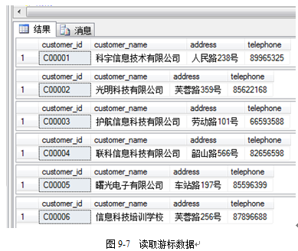
游标管理与应用
【例9-36】 打开例9-35中声明的游标，读取游标中的数据。
OPEN cur_customer
FETCH NEXT FROM cur_customer /*取第一个数据行*/
WHILE @@fetch_status = 0 /* 检查@@fetch_status是否还有数据可取*/
BEGIN
FETCH NEXT FROM cur_customer
END

Slide 146
游标管理与应用
关闭游标
在处理完游标中的数据之后，必须关闭游标来释放数据结果集和定位于数据记录上的锁。CLOSE语句关闭游标，但不释放游标占用的数据结构。
CLOSE的语法格式如下：
CLOSE {{[ GLOBAL ] cursor_name }|cursor_variable_name }
其参数与OPEN语句的参数含义相同。
例如，关闭例9-35中的游标cur_customer的命令：
CLOSE cur_customer
游标cur_customer在关闭后仍可用OPEN语句打开继续读取数据行。

Slide 147
游标管理与应用
释放游标
在使用游标时，各种针对游标的操作都要引用游标名，或者引用指向游标的游标变量。当CLOSE命令关闭游标时，并没有释放游标占用的数据结构。因此常用DEALLOCATE命令删除游标与游标名或游标变量之间的联系，并且释放游标占用的所有系统资源。

Slide 148
游标管理与应用
释放游标其语法格式为：
DEALLOCATE {{[ GLOBAL ]cursor_name }|cursor_variable_name }
其参数与OPEN语句的参数含义相同。一旦某个游标被删除，在重新打开之前，必须再次对其进行声明。
例如，释放例9-35所定义的游标cur_customer：
DEALLOCATE cur_customer
DEALLOCATE cursor_variable_name语句只删除对游标命名变量的引用。直到批处理、存储过程或触发器结束时变量离开作用域，才释放变量。

Slide 149
游标管理与应用
用游标修改和删除表数据
在通常情况下，使用游标从基本表中检索数据，以实现对数据的行处理。但在某些情况下，需要修改游标中的数据，即进行定位更新或删除游标所包含的数据。所以必须执行另外的更新或删除命令，并在WHERE子句中重新给定条件。如果声明游标时使用了FOR UPDATE选项，则可以在UPDATE或DELETE命令中以WHERE CURRENT OF关键字直接修改或删除游标中的数据。

Slide 150
游标管理与应用
用游标修改和删除表数据
定位修改游标数据的语法格式如下：
UPDATE table_name
SET {column_name={expression|DEFAULT|NULL }[，…n]
WHERE CURRENT OF {{[GLOBAL] cursor_name}|cursor_variable_name}
删除游标数据的语法格式如下：
DELETE FROM table_name
WHERE CURRENT OF {{[GLOBAL] cursor_name}|cursor_variable_name}

Slide 151
游标管理与应用
使用游标变量
CURSOR关键字还可以作为变量类型来使用，此时，必须要将CURSOR进行变量声明。
其语法格式为：
DECLARE {@cursor_variable_name CURSOR } [，…n]
其中，@cursor_variable_name是游标类型的局部变量名。

Slide 152
游标管理与应用
CURSOR游标与一个游标变量相关联的方法有两种。
（1）分别定义游标变量与游标，再将游标赋给游标变量。
/*定义游标变量*/
DECLARE @cur_var CURSOR
/*定义游标*/
DECLARE cur_customer CURSOR
FOR SELECT * FROM customer
/*设置游标与游标变量的关联*/
SET @cur_var=cur_customer

Slide 153
游标管理与应用
（2）定义游标变量后，通过SET命令直接创建游标与游标变量关联。
/*定义游标变量*/
DECLARE @cur_var CURSOR
/*创建游标并与游标变量的关联*/
SET @cur_var=CURSOR SCROLL KEYSET FOR
SELECT * FROM customer
经SET语句设置游标与游标变量相关联之后，在Transact-SQL游标语句中就可以使用游标变量代替游标名称进行数据操作了。

Slide 154
游标管理与应用
【例9-38】 通过游标变量来操作例9-35所声明的游标cur_customer，操作完成后删除游标变量。
DECLARE @cur_var cursor
SET @cur_var =cur_customer
OPEN @cur_var
FETCH NEXT FROM @cur_var
CLOSE @cur_var
DEALLOCATE @cur_var
DEALLOCATE @cur_var语句执行后，就不能重新OPEN @cur_var了。

Slide 155
游标管理与应用
滚动游标
如果在游标定义语句中使用了关键字SCROLL，则可以用FETCH语句在游标集合内向前或向后移动，也可以直接跳到集合的某一条记录。
【例9-39】 通过定义可以任意移动的游标。
声明SCROLL游标 cur_customer。
DECLARE cur_customer CURSOR
SCROLL
READ_ONLY
FOR
SELECT * FROM customer

Slide 156
游标管理与应用
一旦用SCROLL关键字声明游标，则FETCH语句的灵活性就大大增加了。以下用FETCH语句将记录指针滚动到下一条、前一条、第一条、最后一条记录，以及用ABSOLUTE滚动到第5条记录、用RELATIVE相对滚动到第5条的前（负值）2条记录。
OPEN cur_customer
FETCH NEXT FROM cur_customer
FETCH PRIOR FROM cur_customer
FETCH FIRST FROM cur_customer
FETCH LAST FROM cur_customer
FETCH ABSOLUTE 5 FROM cur_customer
FETCH RELATIVE -2 FROM cur_customer

Slide 157
游标管理与应用
使用系统存储过程管理游标
在建立一个游标后，便可利用系统存储过程对游标进行管理，管理游标的系统过程主要有以下几个：sp_cursor_list、sp_describe_cursor、sp_describe_cursor_tables、sp_describe_cursor_ columns。

Slide 158
游标管理与应用
sp_cursor_list
sp_cursor_list显示在当前作用域内的游标及其属性，其命令格式为：sp_cursor_list [@cursor_return=]cursor_variable_name OUTPUT,[@cursor_scope=]cursor_scope
其中，cursor_variable_name为游标变量，cursor_scope指出游标的作用域如表9-15所示。

Slide 159
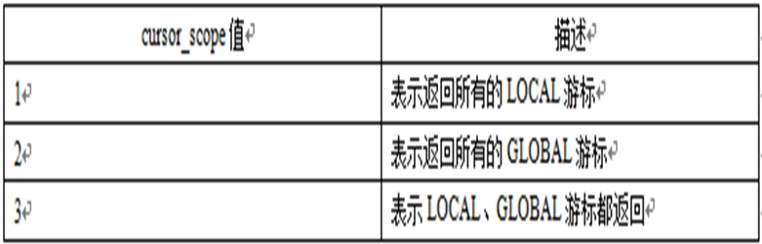
游标管理与应用
sp_cursor_list显示在当前作用域内的游标及其属性，其命令格式为：sp_cursor_list [@cursor_return=]cursor_variable_name OUTPUT,[@cursor_scope=]cursor_scope
其中，cursor_variable_name为游标变量，cursor_scope指出游标的作用域如下表所示。

Slide 160
游标管理与应用
sp_describe_cursor用来显示游标的属性。
其语法格式如下：
sp_describe_cursor [@cursor_return =] output_cursor_variable OUTPUT
{[，[@cursor_source =] N'local'，[@cursor_identity =] N'local_cursor_name' ]
|[，[@cursor_source =] N'global'，[@cursor_identity =] N'global_cursor_name' ]
|[，[@cursor_source=] N'variable'，[@cursor_identity =] N'input_cursor_variable' ]
}

Slide 161
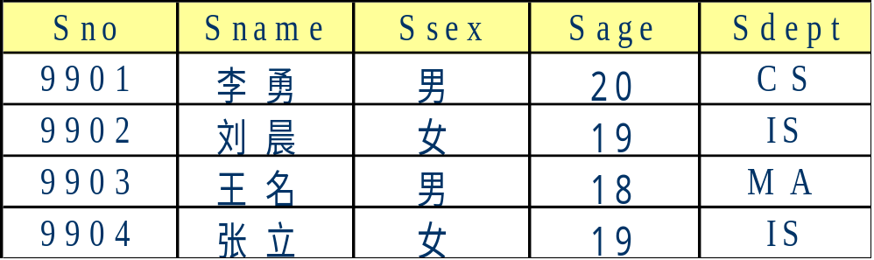
一些特殊情况的处理
查询语句中为变量赋值
Use school
Declare @no char(6),@name char(8)
Select @no=sno,@name=sname from s where sdept=‘IS’
Print @no+’ ‘+@name
注：如果select语句返回多个值，则将最后一个值赋予变量，如果select语句没有返回行，变量将保留当前值（常需要结合order by子句）
95004 张立

